Slide 1
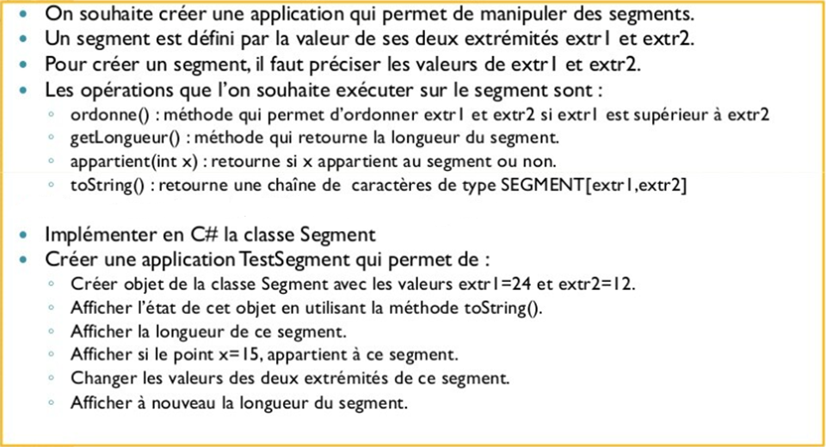
Exercice 1: Modélisation d’un segment

Slide 2
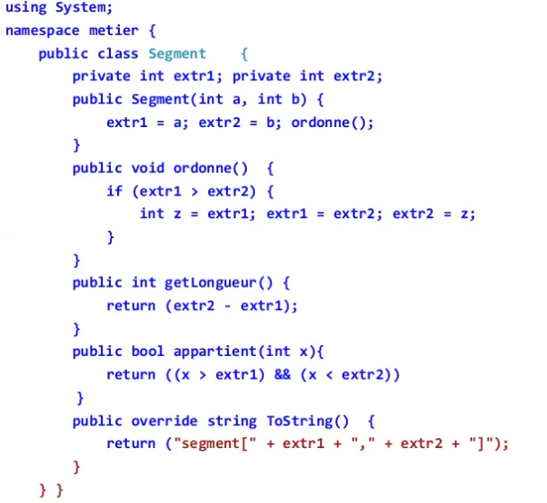
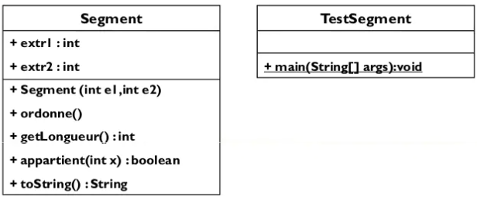
Exercice 1: Modélisation d’un segment

Slide 3
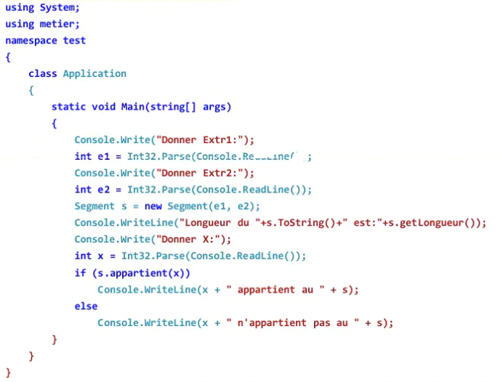
Exercice 1: Modélisation d’un segment

